Slide 1
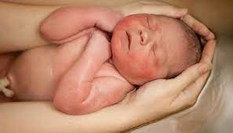
Campanha de ADVENTO
NATAL = NASCIMENTO

Slide 2
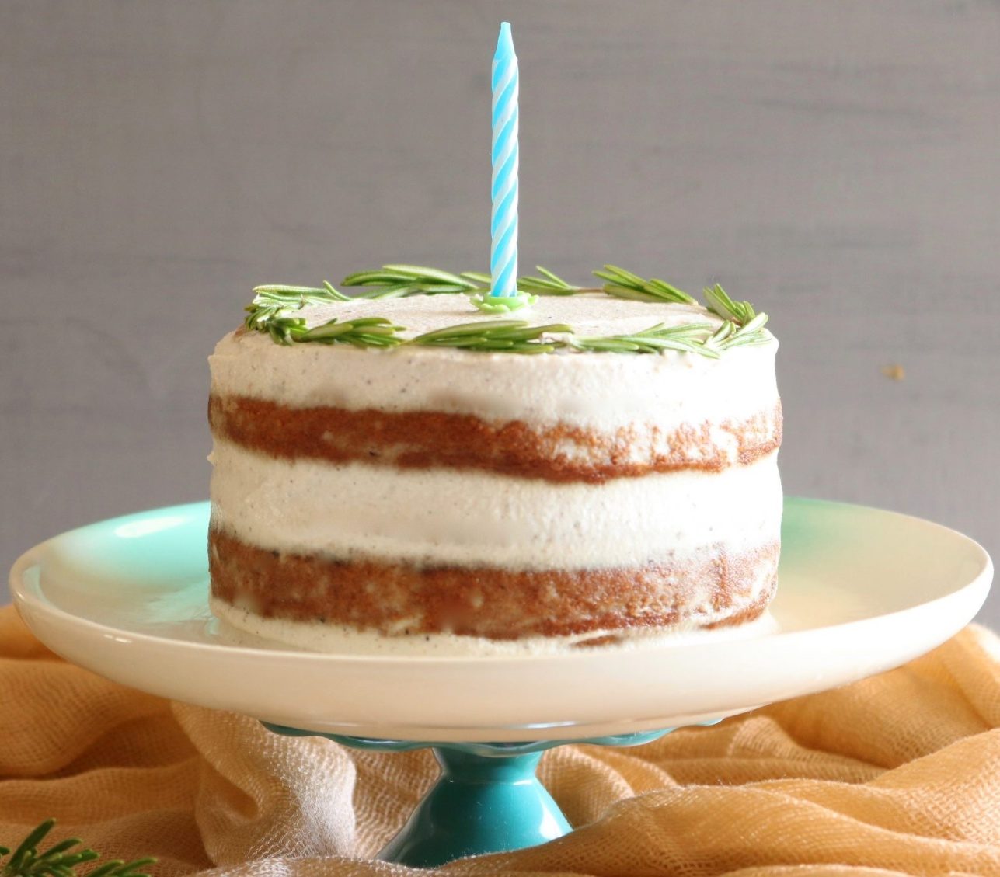
DIA MUNDIAL DA PAZ
DIA DO PAI
DIA DA MÃE
DIA DA PESSOA
COM DEFICIÊNCIA
DIA DOS POBRES
DIA ANIVERSÁRIO NATALÍCIO
DIA DE PORTUGAL
DIA DA RESTAURAÇÃO

Slide 3
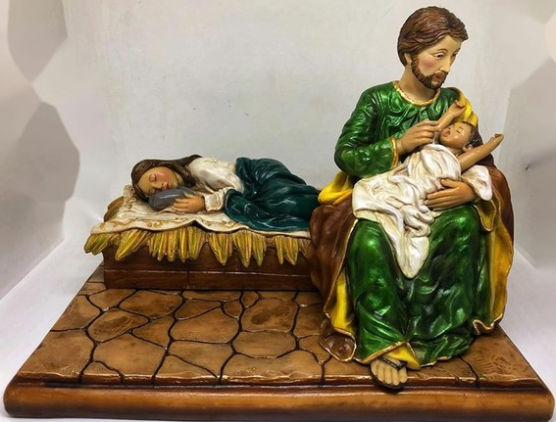
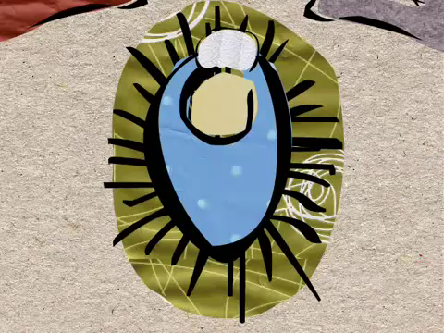
ANIVERSÁRIO NATAL + ÍCIO
NATAL
=
NASCIMENTO

Slide 4
NASCIMENTO DE JESUS
Este acontecimento vivido, historicamente, em Israel, há 20 séculos, tem de voltar a suceder no nosso tempo e em cada um de nós, não fisicamente como outrora, mas no nosso coração, nos nossos gestos e nas nossas atitudes. Pois DEUS QUER habitar-nos e fazer parte da nossa vida. Quer NASCER em nós.

Slide 5
«Se mil vezes nascesse Cristo em Belém, mas não em ti, não aconteceria Natal.»
Angelus Silesius
[Místico]

Slide 6
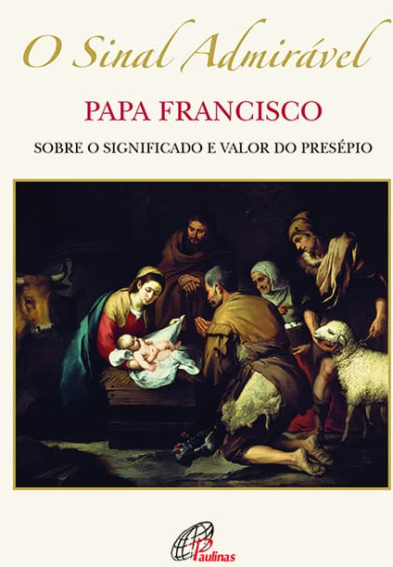
«Quinze dias antes do Natal, Francisco de Assis chamou João, um homem daquela terra, para lhe pedir que o ajudasse a concretizar um desejo: «Quero representar o Menino nascido em Belém, para de algum modo ver com os olhos do corpo os incómodos que Ele padeceu pela falta das coisas necessárias a um recém-nascido, tendo sido reclinado na palha duma manjedoura, entre o boi e o burro».
1 dezembro de 2019

Slide 7
«Mal acabara de o ouvir, o fiel amigo foi preparar, no lugar designado, tudo o que era necessário segundo o desejo do Santo. No dia 25 de dezembro de 1223, chegaram a Gréccio muitos frades, vindos de vários lados, e também homens e mulheres das casas da região, trazendo flores e tochas para iluminar aquela noite santa. Francisco, ao chegar, encontrou a manjedoura com palha, o boi e o burro.»
1 dezembro de 2019

Slide 8
«À vista da representação do Natal, as pessoas lá reunidas manifestaram uma alegria indescritível, como nunca tinham sentido antes.
Depois o sacerdote celebrou solenemente a Eucaristia sobre a manjedoura, mostrando também deste modo a ligação que existe entre a Encarnação do Filho de Deus e a Eucaristia. Em Gréccio, naquela ocasião, não havia figuras: o Presépio foi formado e vivido pelos que estavam presentes.^{[3]»}
1 dezembro de 2019

Slide 9

«ver com os olhos do corpo»
“o Natal fica incompleto se cada um de nós não puder ver com os seus próprios olhos e não puder tocar o mistério de Deus. O Natal é a anti abstração. O Natal possui a concreta objetividade de um acontecimento que se dá diante de nós e em nós.”
D. José Tolentino de Mendonça

Slide 10
«ver com os olhos do corpo»
“Cada um com as perguntas que traz, com as experiências que transporta, com a situação real que vive é chamado a ver Deus. A ver Deus naquele Menino de carne e osso, naquela criança, naquele Filho que nos foi dado.”
D. José Tolentino de Mendonça

Slide 11

«a ligação que existe entre a Encarnação do Filho de Deus e a Eucaristia.»
«Jesus não vem apenas ao encontro da Humanidade, vem ao encontro de mim, de ti, de cada um de nós (…)
Somos chamados a descobrir que em Jesus começa um tempo qualitativamente novo.»
D. José Tolentino de Mendonça

Slide 12
«a ligação que existe entre a Encarnação do Filho de Deus e a Eucaristia.»
«Muitas vezes e de muitos modos falou Deus antigamente aos nossos pais, pelos Profetas. Nestes dias, que são os últimos, falou-nos por seu Filho.» (Carta aos Hebreus)

Slide 13

O Presépio foi formado e vivido pelos que estavam presentes.
O «desafio é precisamente a compreensão de que o Natal de Jesus nos compromete na construção de uma sociedade mais justa e mais fraterna, com menos desigualdade, menos indiferença e menos solidão.»
D. José Tolentino de Mendonça

Slide 14
“Armar o Presépio em nossas casas ajuda-nos a reviver a história sucedida em Belém. Naturalmente os Evangelhos continuam a ser a fonte, que nos permite conhecer e meditar aquele Acontecimento; mas, a sua representação no Presépio ajuda a imaginar as várias cenas, estimula os afetos, convida a sentir-nos envolvidos na história da salvação, contemporâneos daquele evento que se torna vivo e atual nos mais variados contextos históricos e culturais.”
Papa Francisco,
Carta apostólica ADMIRABILE SIGNUM

Slide 15
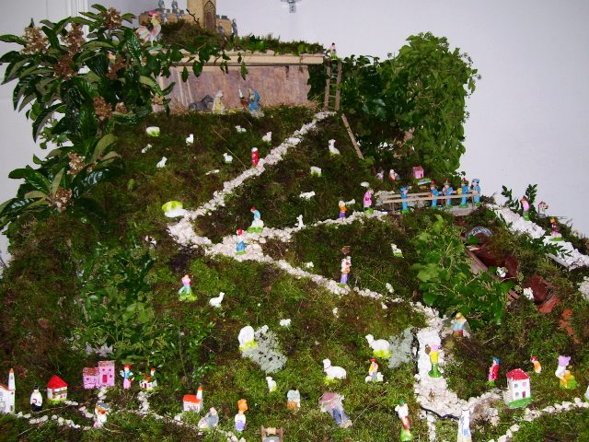
as montanhas
os riachos
as ovelhas e os pastores!
“Uma grande emoção se deveria apoderar de nós, ao colocarmos no Presépio as montanhas, os riachos, as ovelhas e os pastores! Pois assim lembramos, como preanunciaram os profetas, que toda a criação participa na festa da vinda do Messias.
Os anjos e a estrela-cometa são o sinal de que também nós somos chamados a pôr-nos a caminho para ir até à gruta adorar o Senhor.”
Papa Francisco,
Carta apostólica ADMIRABILE SIGNUM

Slide 16
Construir o presépio é…
… celebrar a proximidade de Deus.
… redescobrir que Deus é real, concreto, vivo e palpitante.
… compreender que o Amor humilde desceu até nós.
… tomar consciência de que Deus nasceu entre nós, e se fez homem e que nos acompanha no dia a dia.
… descobrir que, na vida de todos os dias, não estamos sós pois Deus habita no meio de nós.
… refletir sobre a responsabilidade que cada cristão tem de ser evangelizador.

Slide 17
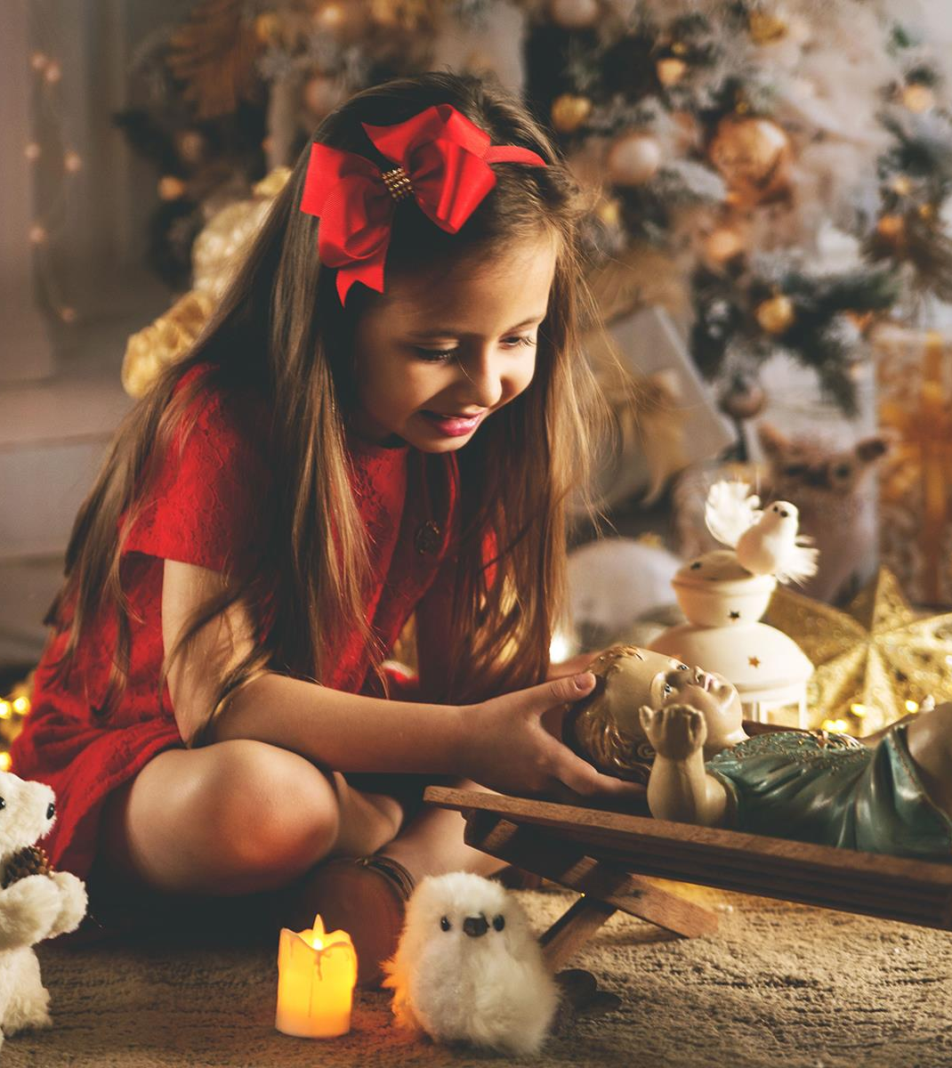
Papa Francisco,
Carta apostólica ADMIRABILE SIGNUM
«o Presépio faz parte do suave e exigente processo de transmissão da fé. A partir da infância e, depois, em cada idade da vida, educa-nos para contemplar Jesus, sentir o amor de Deus por nós, sentir e acreditar que Deus está connosco e nós estamos com Ele, todos filhos e irmãos graças àquele Menino Filho de Deus e da Virgem Maria. E educa para sentir que nisto está a felicidade.»

Slide 18
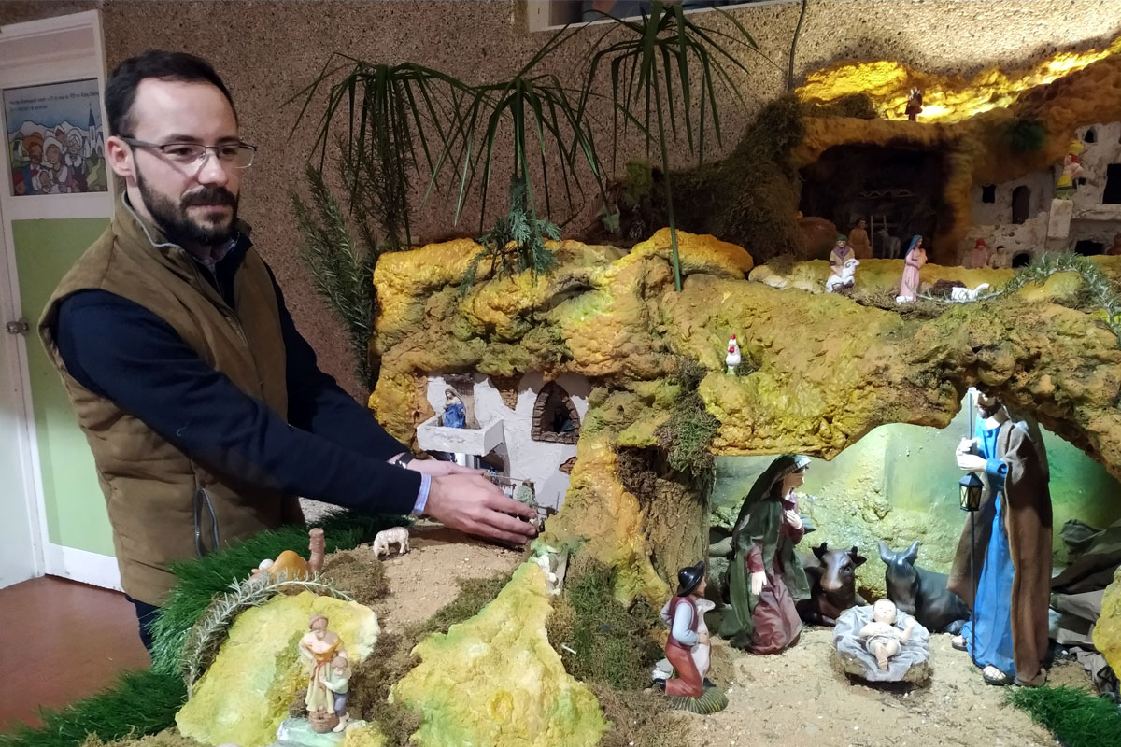
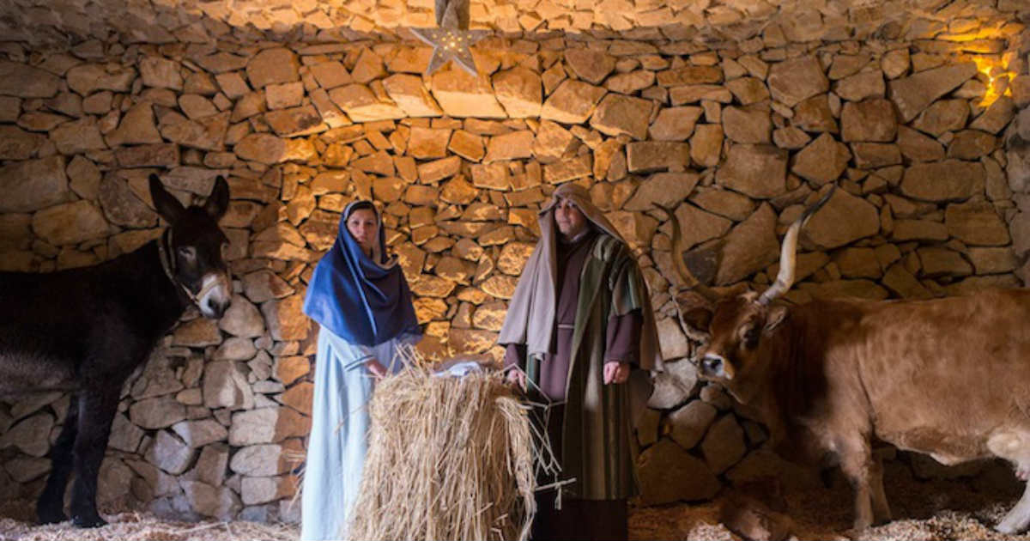
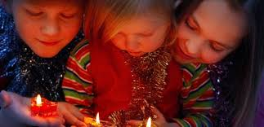
E, nessa medida, Pais e comunidade devem colaborar na construção do Presépio…
e dar testemunho, com a sua vivência, deste grande acontecimento…

Slide 19
Tempo de Advento
Neste tempo de Advento, convidamos-vos a prepararem connosco e com os vossos filhos a celebração do Nascimento deste Menino, tão importante para nós, cristãos.
Pedimos-vos que colaborem:
Na participação da Eucaristia Dominical;
Na vivência da Atitude de Vida de cada semana:
Vigiar (1ª semana), Preparar (2ª semana), estar Alegres (3ª semana) e dizer Sim a Deus como Maria (4ª semana/Tempo de Natal);
Na oração diária;
Na construção do presépio em casa e/ou igreja.

Slide 20
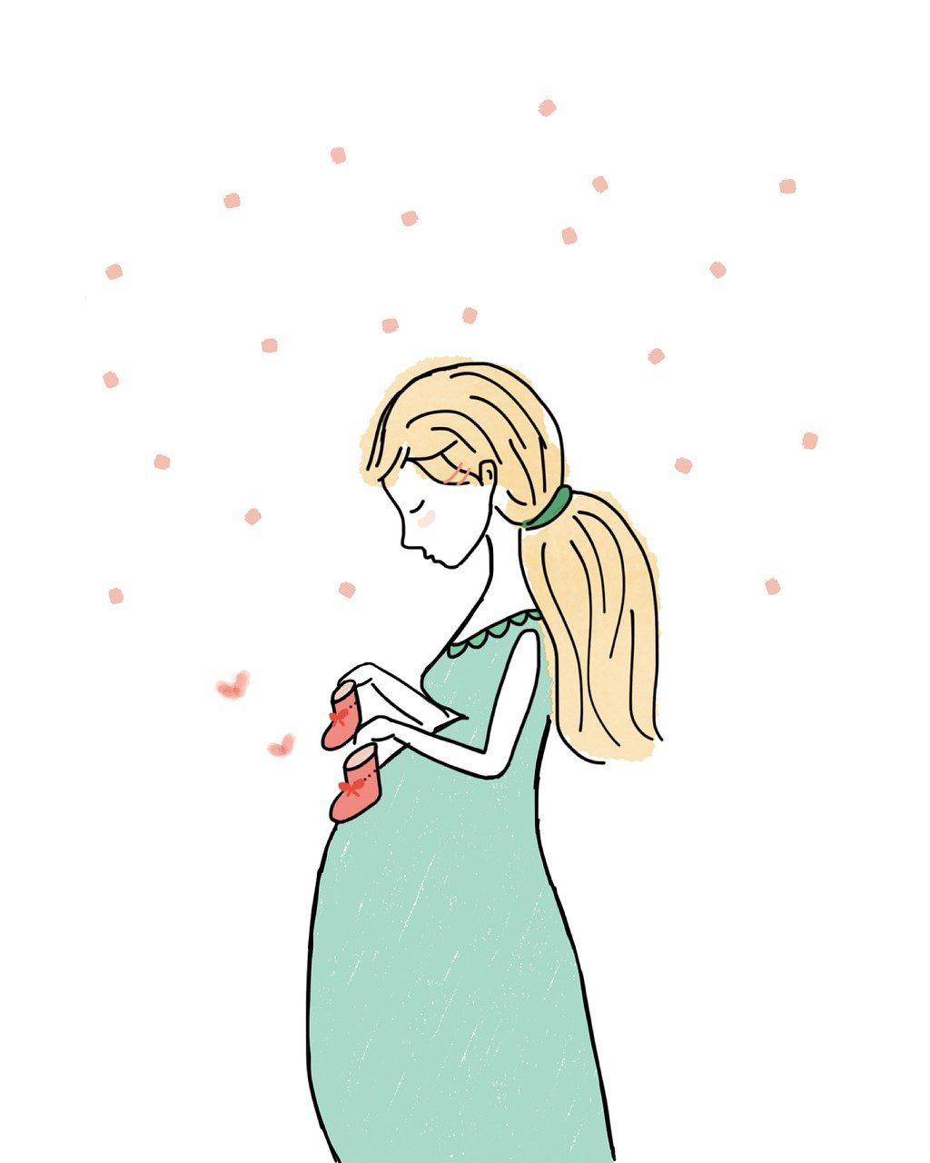
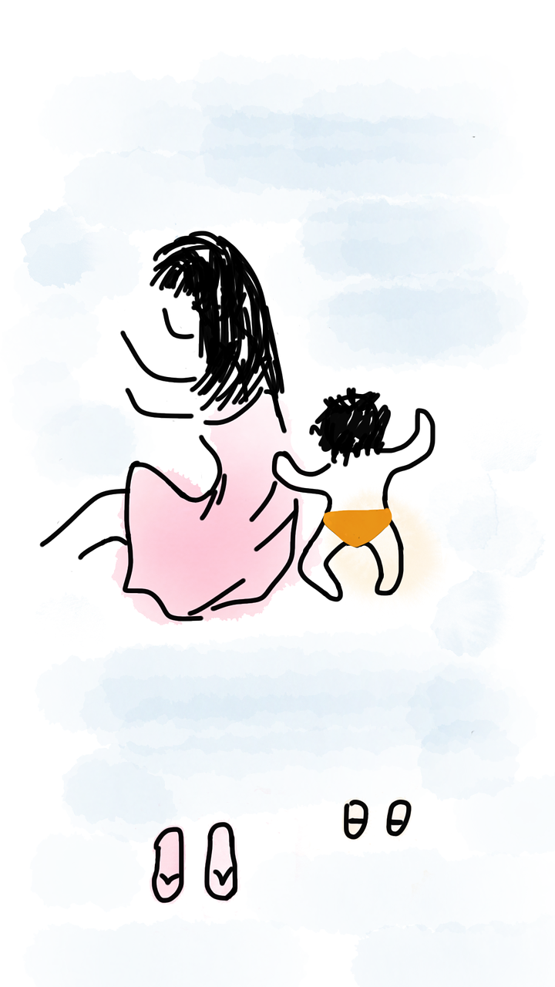

E que, economizando dinheiro, na privação de gastos em bens supérfluos, ao longo do Advento, participem na
Campanha solidária
Ajudar uma família em dificuldades que esteja à espera de um bebé ou que já tenha um bebé.

Slide 21
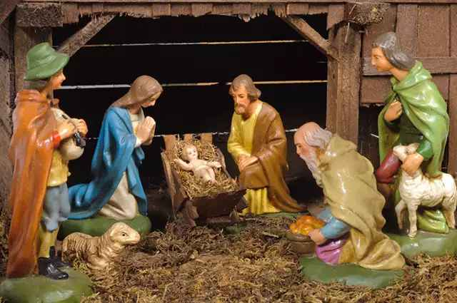
E ainda propomos que rezem, com os vossos filhos,
junto ao presépio, a seguinte
Oração
[após a Leitura de
Lc 2, 1-14]
Senhor Jesus: “Queremos acolher-Te no nosso Coração, na nossa Família e na nossa Comunidade. Fazer festa pelo Teu Nascimento. A Sagrada Família de Nazaré torna as nossas famílias e a nossa Comunidade, em espaços onde se viva o amor a Deus e a partilha fraterna. Ámen.”

Slide 22
